Slide 1
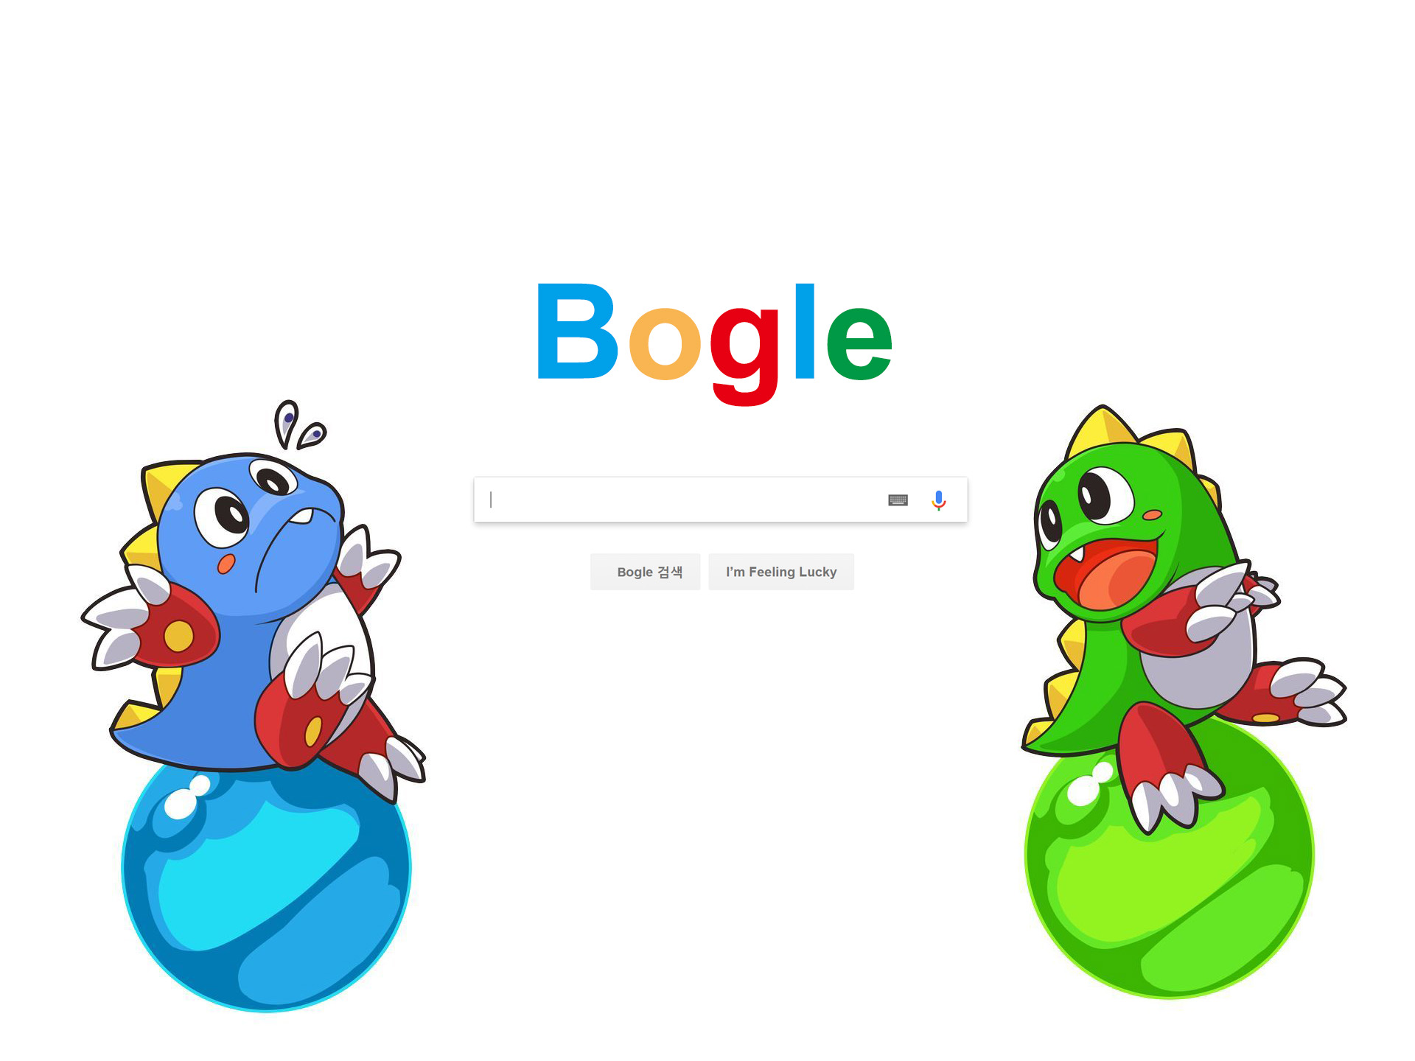
2017 Korea Information Security BoB Idea Cup
정보보호 관련 교육 아이디어 제안서
아이디어명 : Bogle (보안 X 구글)
대표자 : 이동형
팀원 : 김지예, 서화정

Slide 2

Table of Contents
1
개요 – 아이디어 설명 [Page 3]
2
시장 및 상황분석 – 아이디어 제시계기 [Page 4-8]
3
컨셉 및 전략 [Page 9-18]
1) Key Message
2) 전략 설명
4
교육의 지속가능성 및 기대효과 [Page 19-20]

Slide 3
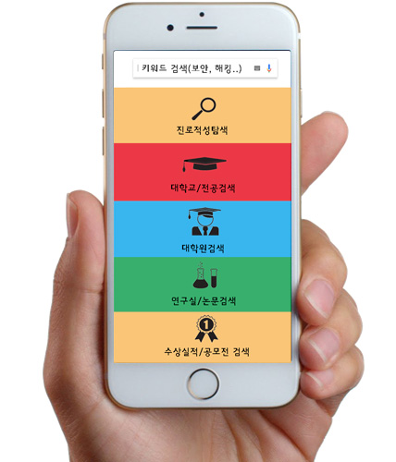
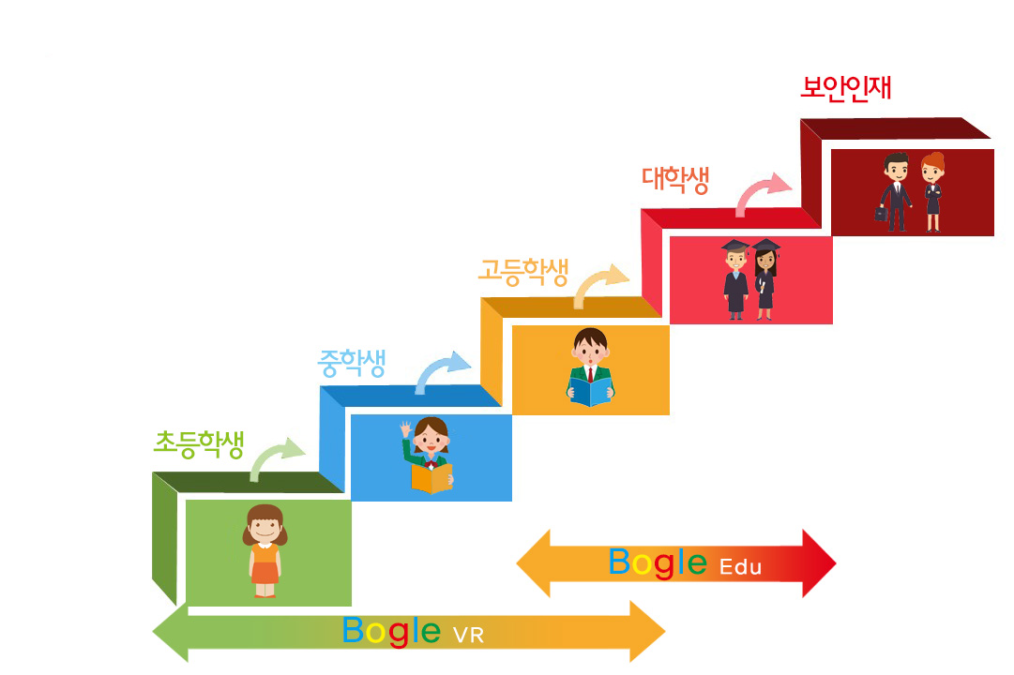
아이디어 설명
1) 명칭: Bogle (보안 X 구글)
2) 목적
초등학생부터 대학생까지 지속적으로 연계되는 정보보호 인재 양성
Bogle ^{VR} : [초/중등] 가상 현실 기기를 통한 미션형 정보 보호 교육 프로그램
Bogle ^{Edu} : [고등/대학] 정보 보호 관련 국내 대학교 / 대학원 진학 정보와 가이드라인 제공
3) 교육 제시계기
2019년 도입될 SW교육과정에서 활용 가능한 실용적인 보안교육 프로그램이 필요
정보 보호 관련 진학 정보와 적성 매칭 서비스가 부족하여 잃어버리는 인재가 많음
4) 핵심내용
[초/중등] 가상현실 기기를 활용하여 수업과 긴밀히 연계되는 Edu-테인먼트 컨텐츠 제공
[고등] 보안분야 적성테스트, 정보 보호 관련 대학교와 강좌 소개 등의 연계서비스 제공
[대학] 대학원과 연구실에 대한 정보, 대학별 정보 보호 공모전/프로그램 수혜 비율 제공
5) 보유기술이나 특별 기능 및 기법 보유사항
유니티를 통한 컨텐츠 개발
데이터베이스 구성 및 관리
안드로이드 상에서의 어플리케이션 개발

Slide 4

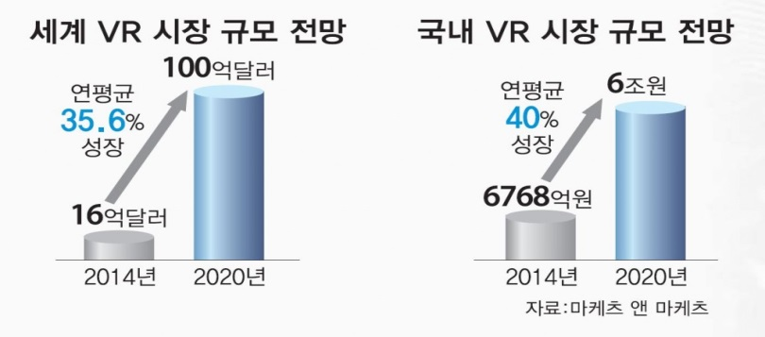
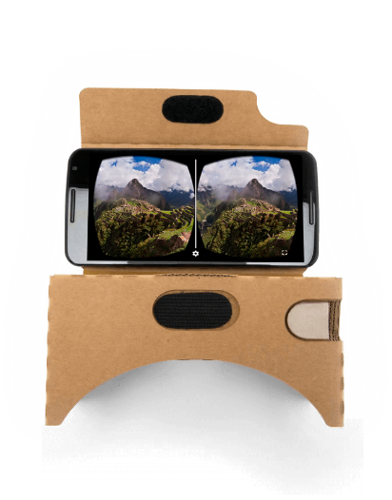
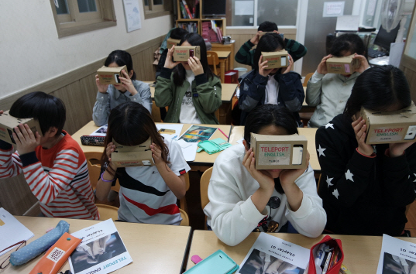
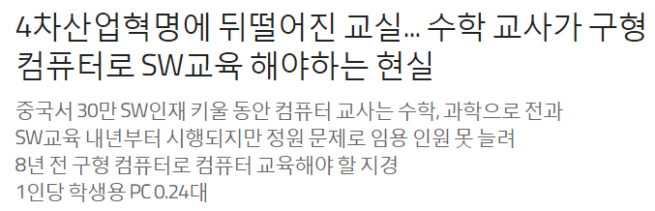
아이디어 제시계기 [초등학생/중학생]
현재 SW 의무교육상에 정보 보호 관련 교육 부재
2018-9년부터 행해지는 SW교육의 강화로, 의무교육에 활용될 좋은 컨텐츠 필요
가상 현실 기기의 빠른 상용화로 체험형 서비스 제공 가능
2018년부터 도입될 교육과정에서 ‘정보과목’이 필수화
가상현실(VR) 세계, 국내시장의 미래 전망 (마케츠 앤 마케츠 2014)
<카드보드형 VR 기기>
<VR을 활용한 수업 예시>
출처 http://m.asiae.co.kr/view.htm?no=2015072017203256071#ba
http://www.sedaily.com/NewsView/1KV0UTLYIN
http://biz.chosun.com/site/data/html_dir/2015/05/29/2015052902358.html
http://www.sedaily.com/NewsView/1OC3B1KOGG
http://www.ipnomics.co.kr/wp-content/uploads/2015/12/VR1-1024x577.jpg
Notes:
http://m.asiae.co.kr/view.htm?no=2015072017203256071#ba

Slide 5
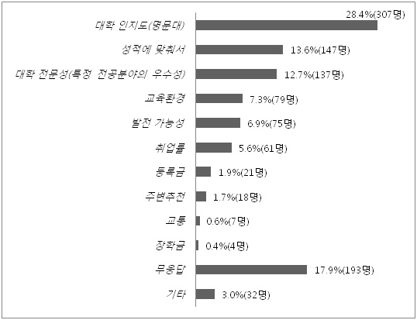
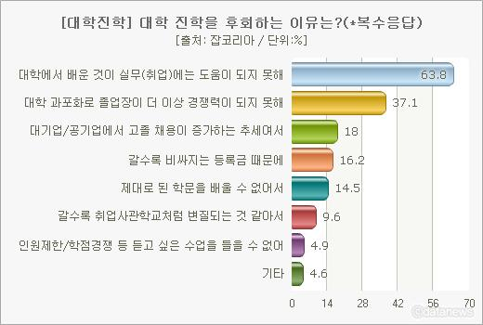
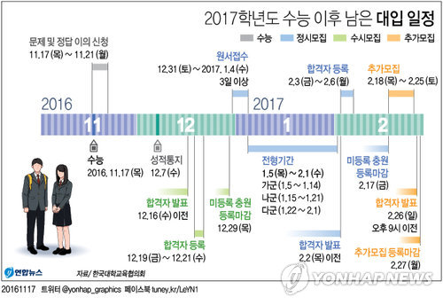
아이디어 제시계기 [고등학생]
적성이 아닌 대학 인지도와 본인의 성적에 맞춰서 대학을 지원하는 경향이 높음
대학 원서를 준비할 수 있는 기간이 약 1달 정도로 짧음
진학 후 선택한 전공이 적성에 맞지 않거나, 배우고 싶은 학문의 습득 부족으로 대학 진학에 대한 후회 증가
출처 http://news.unn.net/news/articleView.html?idxno=108199
http://w21.datanews.co.kr/site/sslife/DTWork.asp?itemIDT=1002801&NsID=100&aID=20150521130928413&page
http://m.yna.co.kr/amp/kr/contents/?cid=GYH20161117000300044

Slide 6
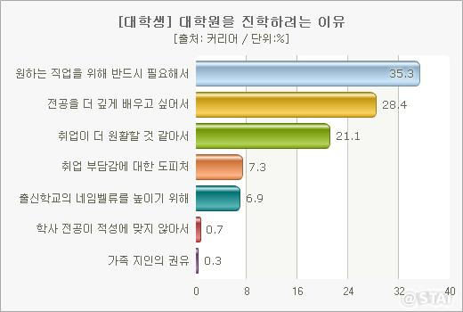
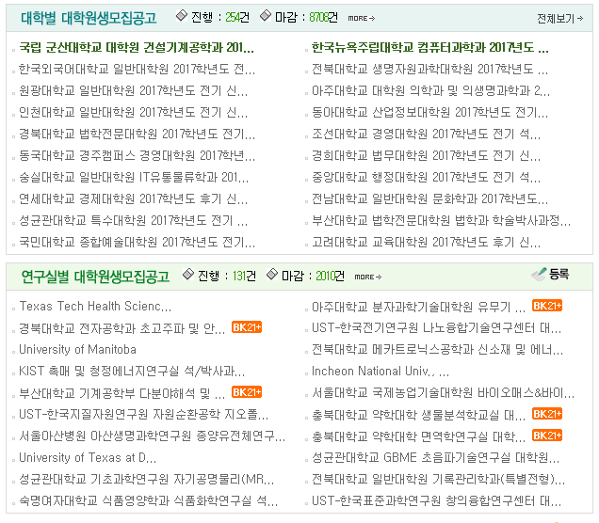
아이디어 제시계기 [대학생]
원하는 직업을 선택하거나 전공지식을 더 배우고 싶지만 관련 대학원을 소개하는 서비스 부재
하이브레인 (hibrain.net)은 대학원 공고가 있지만 구체적인 정보 보호 관련 연구실 소개 및 공고 부족
각 연구실에 대한 특성화 연구정보와 연구환경 등 대학원을 선택할 때 필요한 정보 부재
출처 http://www.datanews.co.kr/news/article.html?no=55407
http://www.hibrain.net/

Slide 7


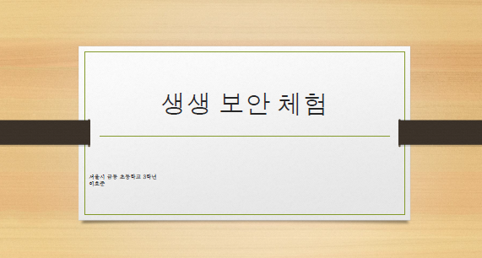
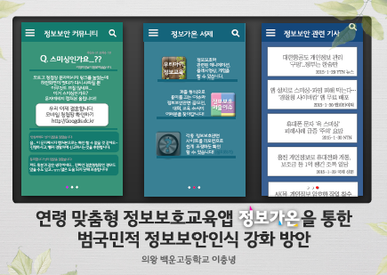
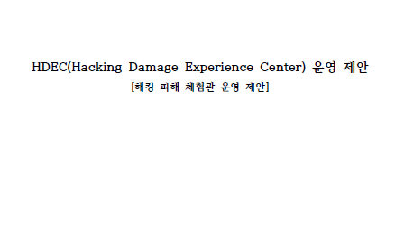

지난 수상작들과의 비교분석
제목 | 내용 | 커리큘럼 | 체험
 | 체험을 통한 비슷한 유형의 피싱/파밍 및 스미싱 공격 방어 능력 향상 한계점: IT관련 행사를 할 때 이벤트성으로 진행하는 프로그램으로, 기존에 관심이 있는 사람들만이 접근 |  | √
 | 정보보호에 대한 관심을 차근차근 발전시켜나갈 커리큘럼의 부재 해결 한계점: 아이들에게 인증서를 수여하는 것으로 동기를 유발시킬 수 있다고 하지만 인증서라는 제도는 학습참여도가 높은 몇 명의 아이들만이 관심을 가지고, 오히려 부모님들이 경쟁적으로 아이들에게 인증서를 강요하는 결과 초래 | √
 | 보안 위협 사항을 직접 체험해 보고 정보를 획득할 수 있는 방안 제시 한계점: 체험프로그램이라고 주장하기에는 세부사항이 부족하며 대부분의 교육이 설명이나 영상으로만 진행되어 생생한 체험 이라기엔 거리가 있음 | √ | √
 | 연령에 맞춘 정보보호 교육용 어플리케이션 한계점: 앱에서 제시하는 Q&A나 뉴스기사 등은 기존 포털사이트 에서도 충분히 가능한 서비스이기에, 기존에 정보보호에 많은 관심이 있는 사람들만 사용 |  | √
 | 해킹이 발생할 수 있는 상황을 직접 체험 한계점: 체험관을 설립하고 지속적으로 운영할 많은 자본이 소요됨. 체험관이 있는 물리적 장소와 거리가 먼 사람들에게는 접근성이 떨어짐 |  | √
 | 2015년 교육과정 개편에 따른 프로그램의 도입에 맞추어, 별도의 운영시설과 이벤트가 아닌 정규 교육과정으로 자리잡을 수 있음. 초/중등에는 에듀테인먼트 (Edu+Entertainment)를 활용하여 능동적인 정보 보호 교육 제공 고등/대학에는 실용적인 진학/진로정보 제공을 통한 가이드라인 제공 | √ | √

Slide 8
2. 시장 및 상황분석
2) 목표 대상, 내용, 모델, 경쟁력
비고 | 초등학생 | 중학생 | 고등학생 | 대학생
목표 대상 | <정보윤리의식 함양>을 공부하는 초등학생 | <기초 알고리즘>과 <프로그래밍개발>을 공부하는 중학생 | 정보 보호에 관심이 있지만 목표하는 학과 및 학교에 대한 정보가 부족한 고등학생 | 정보 보호 대학원의 연구주제에 대한 정보가 부족한 대학생
서비스 내용 | 정규 수업 과정에서 선생님께 배웠던 내용과 연계되는 미션 수행형 VR게임제공 |  | 통계와 설문을 이용한 개인의 적성 배치표 서비스 적성과 연동되는 대학과 학제과정 검색 서비스 | 논문 연구 성과 소개 세부 연구 주제 소개
사업 모델 | 2019년 필수 교과인 실과과정에 도입 | 2018년 필수교과인 정보과목에 도입 | 대학교 홍보 제한된 대학교 프로필 업데이트 개선 | 대학원 홍보 제한된 연구실 / 교수진 프로필 업데이트 개선
경쟁력 | 초기 컨텐츠 확보가 끝나면, 전국 모든 학교 수업 과정에서 동일한 퀄리티로 생생한 수업을 진행 가능 |  | 1년에 상/하반기 (2번) 업데이트로 유지가능 공개된 정보를 활용으로 유지비 외 추가비용 발생 억제

Slide 9
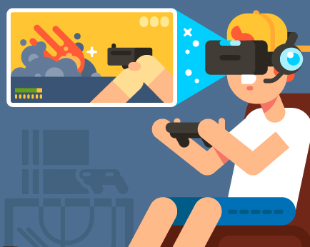
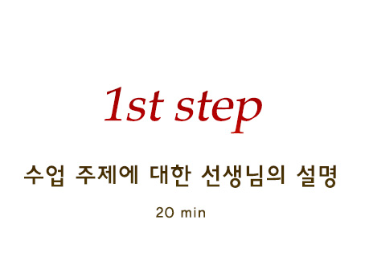


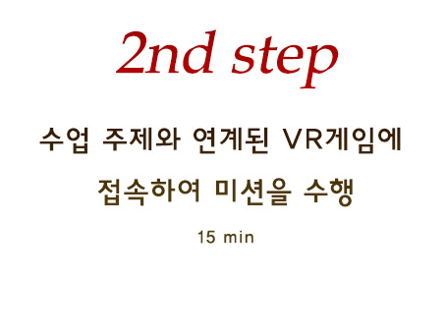
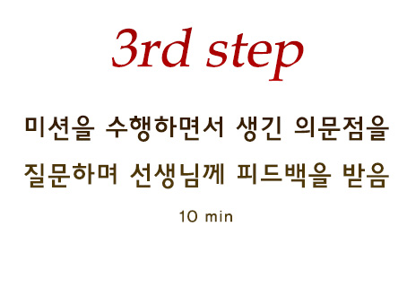
Bogle^{VR} 설명 [초등학생/중학생]
정보 보호 수업에 스토리텔링과 미션형게임을 접목하여 집중력 향상
VR을 통한 게임을 통해 학생들의 몰입을 유도하고, 미션을 완료하면서 레벨이 올라가는 성취감 제공
정규수업과정과 연계되어 진행되는 미션은 선생님과 학생간 양방향 교육환경 제공
컨텐츠가 보급되면, 전국의 학교에서 동시에 사용할 수 있으므로 교육의 도농격차 해소 가능

Slide 10
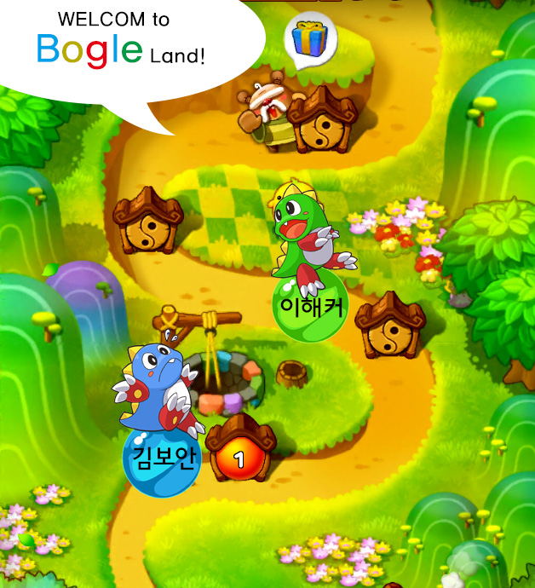
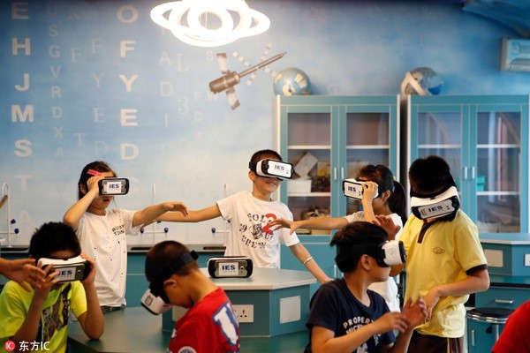
Bogle^{VR} 설명 [초등학생/중학생]
Bogle^{VR} 인트로 화면예시
보상
Bogle^{VR} 동작 소개
VR에 접속하면 Bogle Land 코스맵이 보임
해당 코스맵 상의 아바타의 위치가 현재 진도를 나타냄
현재 위치로 친구들과 랭킹을 비교하며 학습 가능
미션 박스 선택 시 미션 시작
미션은 학습 진도와 관련된 내용으로 출제
개인전과 단체전으로 구성가능
개인전은 학생 개개인이 미션 수행
단체전은 친구들과 협력해 가며 자신 있는 부분 완수
아바타
미션

Slide 11
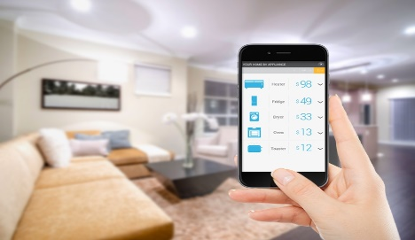
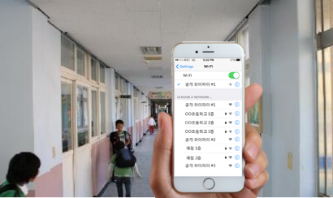
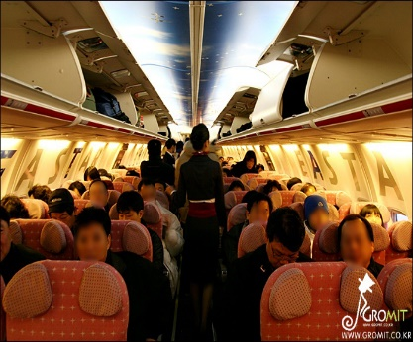
Bogle^{VR} 설명 [초등학생/중학생]
Bogle^{VR} 에 추가할 수 있는 시나리오&미션 아이디어 예시
주제 : 생활속의 보안[스마트홈]
미션 : 탐정이 되어 스마트홈이 해킹된 과정을 찾아내라!
예시1 : 청소기를 와이파이에 접속 시 암호가 적용된 와이파이 인지 파악 안함 (결과: 엔진 과열을 발생시켜 엔진 전소)
예시2 : AI 스피커의 펌웨어 업데이트 시 출처 확인하지 않음 (결과: 사용자가 원치 않는 구매 발생)
예시3 : 스마트 TV에 토렌트에서 다운 받은 파일 실행 (결과: 스마트 TV의 카메라를 통해 사생활 노출)
예시4 : 현관문 비밀번호를 4자리 이하로 셋팅 (결과: 도난 사고 발생)
주제 : 생활속의 보안[학교]
미션 : 학교안에서 놓쳐버린 내 정보, 어디에 있는지 알아내라!
예시1 : 암호화되지 않은 공개 와이파이 접속 (결과: 스마트폰에 악성코드 설치 및 스마트폰 먹통)
예시2 : 친구가 재밌다고 추천하는 게임을 수상한 사이트에서 받음 (결과: 나도 모르게 100만원이 결제되어버림)
예시3 : 비밀번호 패턴을 보여지는 상태로 풀어버림 (결과: 내 폰에 저장된 엽기셀카들이 친구들에게 전송됨)
주제 : 암호시스템
미션 : 숨겨진 암호시스템을 찾아내어 비행기의 추락을 막아라!
예시1: 비행기 화장실에 테러리스트가 숨었다. 문을 열 수 있는 암호방식은 두 가지, 비대칭키와 대칭키이다.
계산이 간단하고 속도가 빠른 키가 정답. 무엇일까?
(미션 실패 시 비행기의 비상구가 열리며 비행기가 휘청임)
예시2: 테러리스트는 메시지에 있는 문자의 위치를 바꾸는 암호로 다른 테러리스트와 통신하고 있다.
이 암호를 알아내야 그들의 통신을 막을 수 있다. 어떤 암호를 사용하고 있을까?
(미션 실패 시 비행기 한쪽 날개가 부서지며 추락하기 시작)
예시1 : 청소기를 와이파이에 접속 시 암호가 적용된 와이파이 인지 파악 안함 (결과: 엔진 과열을 발생시켜 엔진 전소)
예시2 : AI 스피커의 펌웨어 업데이트 시 출처 확인하지 않음 (결과: 사용자가 원치않는 구매 발생)
예시3 : 스마트 TV에 토렌트에서 다운 받은 파일 실행 (결과(스마트 TV의 카메라를 통해 사생활 노출)
예시4 : 현관문 비밀번호를 4자리 이하로 셋팅 (결과: 도난 사고 발생)

Slide 12

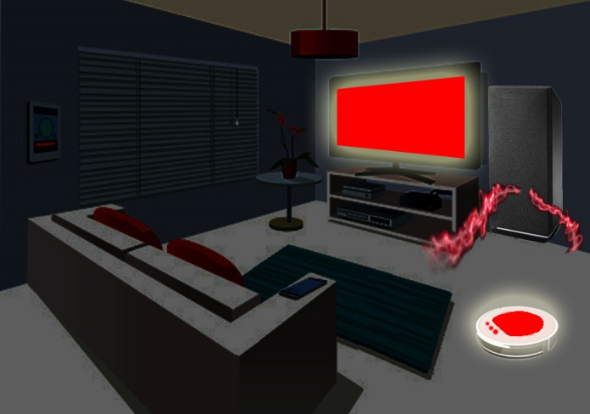
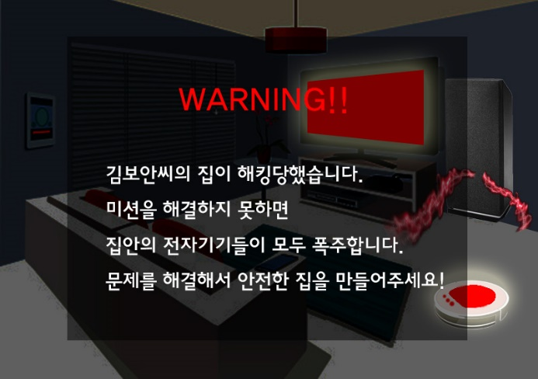
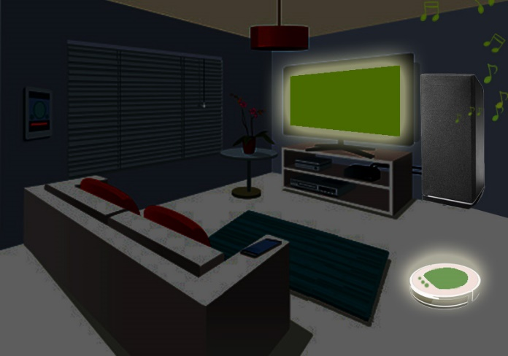
Bogle^{VR} 설명 [초등학생] VR미션 진행 과정 예시
1. VR 미션 초기화면: VR 화면에 거실의 모습이 나온다 스피커에서는 음악이 흘러나오며 일상적인 하루를 시작한다. 사용자는 리모컨을 통해 TV를 조작한다.
2. 상황 발생: 리모컨을 선택하는 순간 집안이 어두워지고 TV, 청소기 그리고 스피커가 오동작하기 시작한다.
4. 문제해결: 문제를 맞춰갈 때마다 TV, 청소기, 스피커가 차례로 정상적으로 동작한다.
3. 문제 제시: 집이 해킹되었다는 경고창과 함께
3가지 문제가 출제된다.

Slide 13
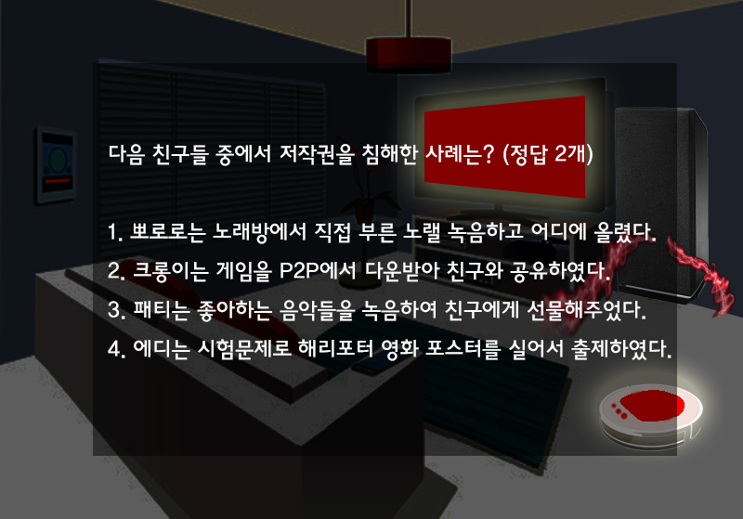
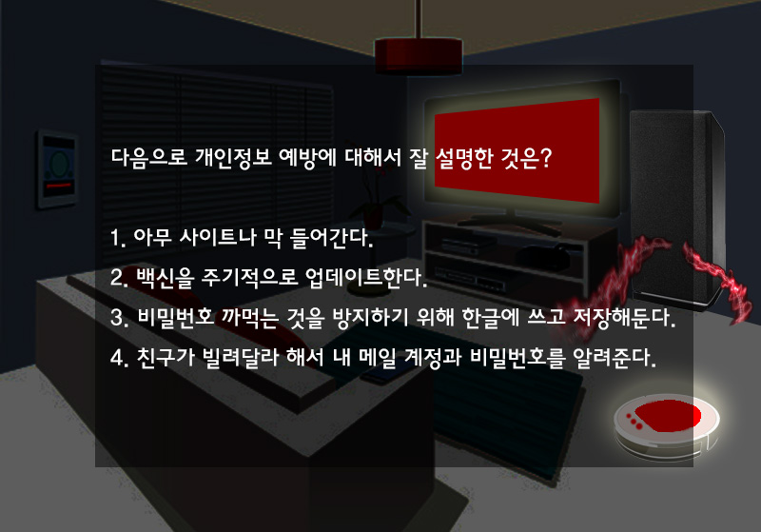
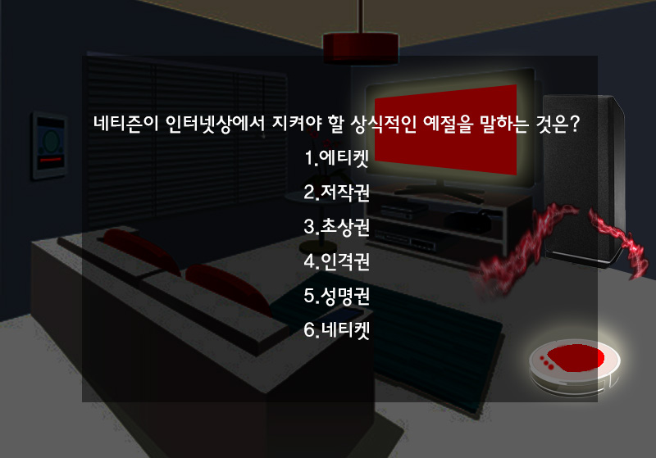
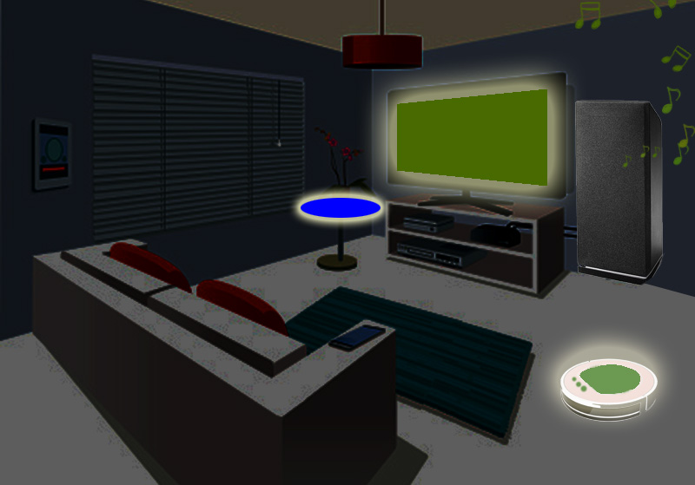
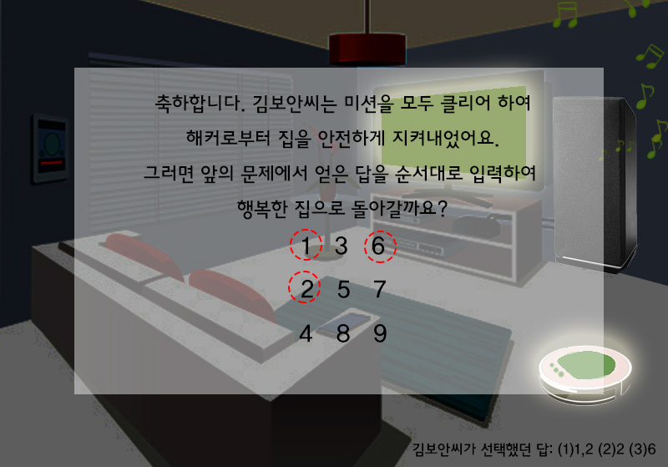
Bogle^{VR} 설명 [초등학생] 미션내용 예시
▲ 문제 출제화면에서 보여지는 화면. 문제를 맞출 때마다 기계들이 하나씩 정상으로 돌아온다.
▼ 3문제를 풀고 나면 테이블에 파란 불이 들어오고, 테이블을 터치하면 오른쪽 화면과 같이 숫자를 입력하며 모든 미션이 완료된다.

Slide 14
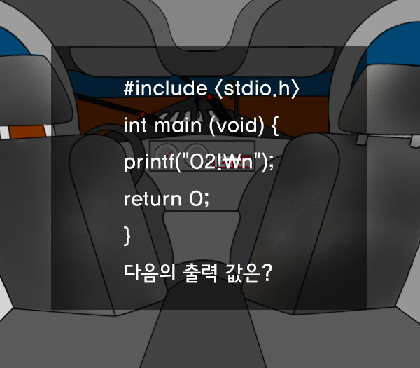
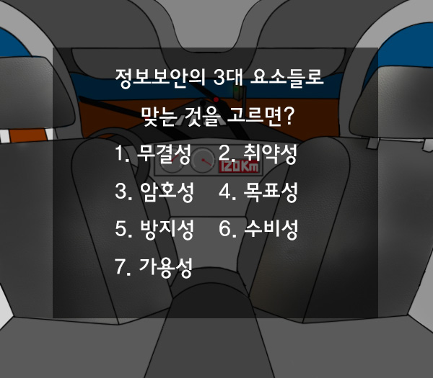
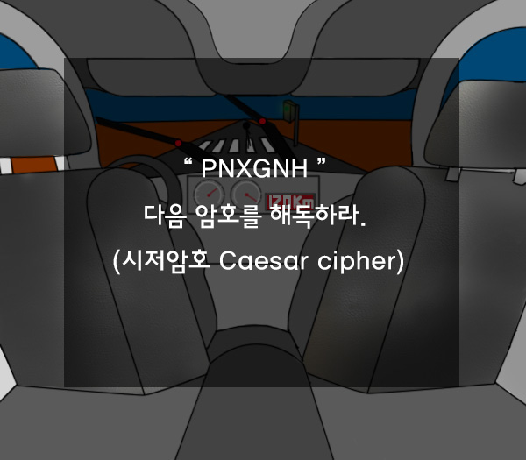
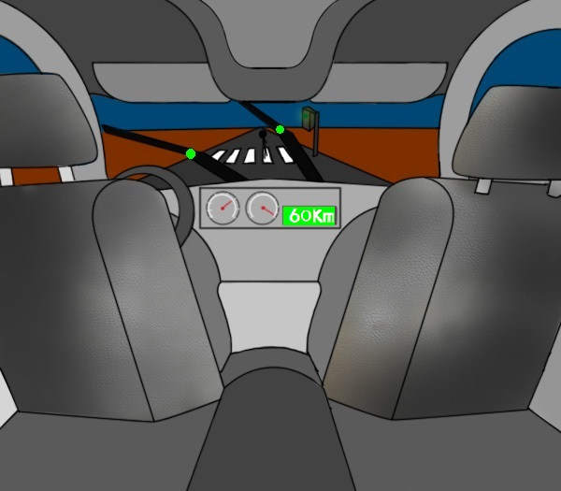
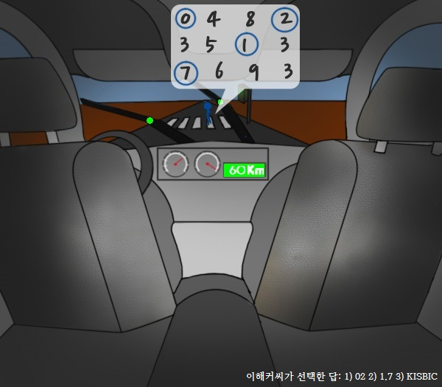
Bogle^{VR} 설명 [중학생] 미션내용 예시
▲ 문제 출제화면에서 보여지는 화면. 문제를 맞출 때마다 스마트카의 와이퍼, 클락션, 속도가 하나씩 제자리로 돌아온다.
▼ 3문제를 풀고 나면 계기판에 초록 불이 들어오고, 계기판을 터치하면 오른쪽 화면과 같이 숫자를 입력하며 모든 미션이 완료된다.

Slide 15
Bogle^{Edu} 설명 [고등학생/대학생]
공개된 정보로 대학교 및 대학원에 대한 객관적 정보 제공
사용자의 적성 검사를 통한 맞춤형 교육 및 직업 소개
관심 있는 정보 보호 관련 대학교 및 대학원을 검색하듯 쉽게 찾아볼 수 있는 사이트를 제공
Bogle Edu는 카테고리가 세분화 되어 있어 사용자가 필요한 정보를 직관적으로 제공
보안적성검사
전공 및
진로 설계
대학교 및
대학원 정보
어플리케이션을 이용한 높은 서비스 및 접근성

Slide 16
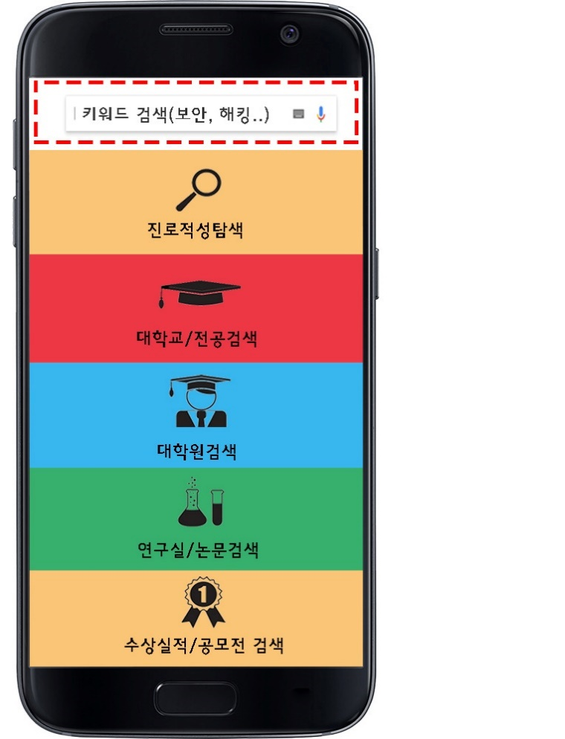
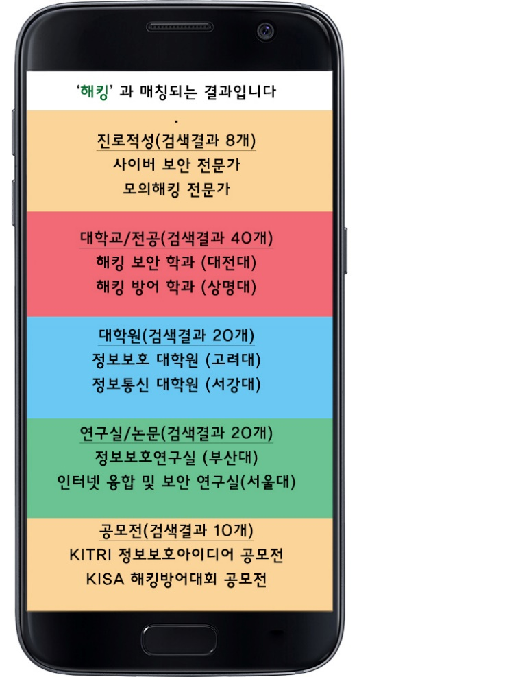
Bogle^{Edu} 설명 [키워드검색]
관심분야에 대한 전반적인 정보를 얻고 싶을 때는 키워드 검색을 통해 통합결과를 확인 가능
본인이 원하는 카테고리를 선택 후 그 카테고리 안에서 검색 가능
(1) Bogle에서 해킹 검색
(2) 통합결과에서 대학교/전공 선택
(3) 한양대 해킹 보안 학과 선택
해킹 보안 학과 (대전대)
해킹 방어 학과 (상명대)
사이버 보안학과 (경일대)
정보통신보안학과 (영동대)
해킹 보안 학과 (한양대)
정보보안학과 (동신대)
(4) 해킹과 보안 강좌 선택
해킹 보안 학과 (한양대) 교과목
해킹과 보안 정보보안실무
자료구조론 정보보안감사
시스템해킹실무 바이러스분석기법
정보보호총론 네트워크공격기법
암호기초기술 보안관제실무
(5) 해킹과 보안 강좌 소개 확인
해킹과 보안 (소개)
본 과목에서는 보안과 해킹의 역사, 네트워크의 기본 흐름, 암호의 원리와 응용, 보안 솔루션의 구성, 조직/사회적인 문제, 보안 전문가가 갖추어야 할 조건 등에 대해 학습한다.
Notes:
http://blog.pentasecurity.com/211

Slide 17
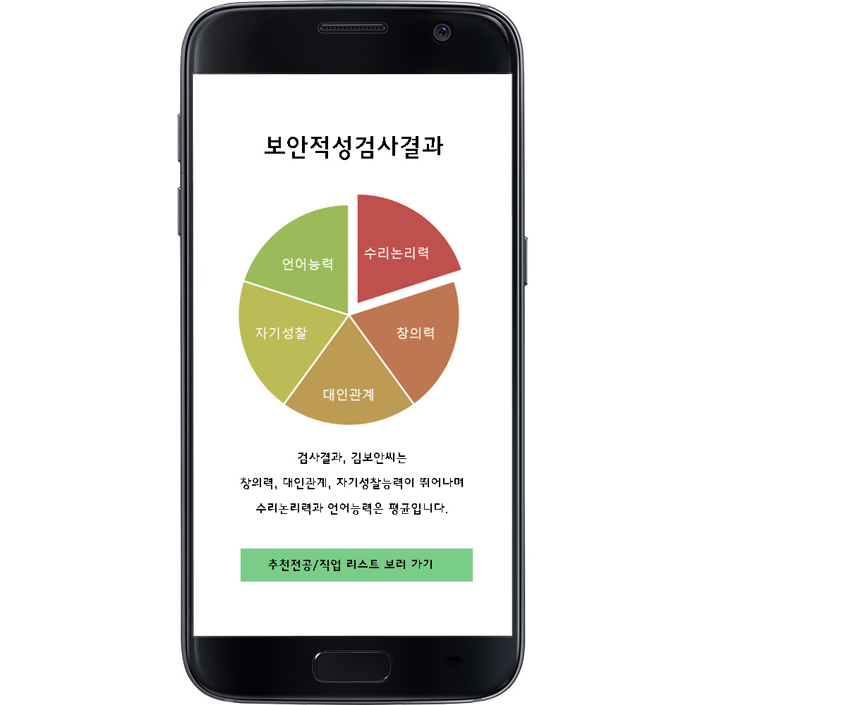
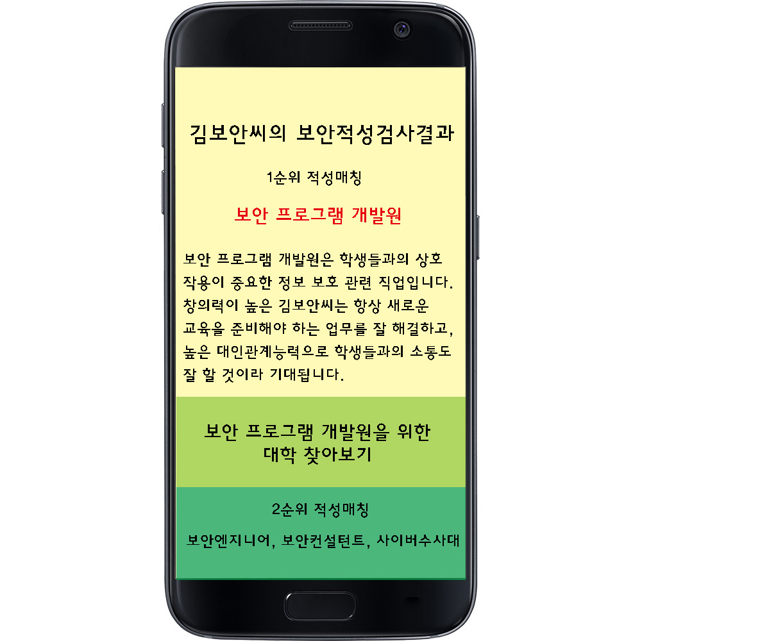
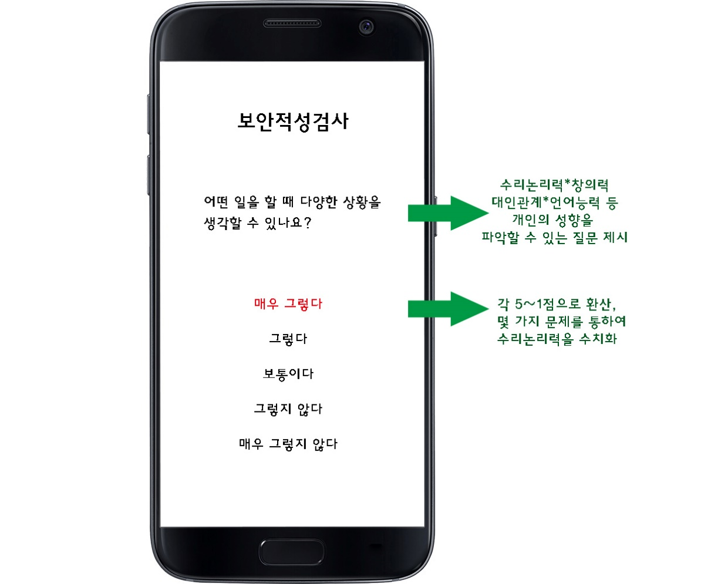
Bogle^{Edu} 설명 [진로적성탐색]
<진로적성탐색>에서는 정보 보호에 대한 개인의 성향과 관심도를 확인 가능
적성에 맞는 전공과 직업을 추천
Bogle^{Edu} 보안적성검사
Bogle^{Edu} 보안적성검사결과
Notes:
http://blog.pentasecurity.com/211

Slide 18

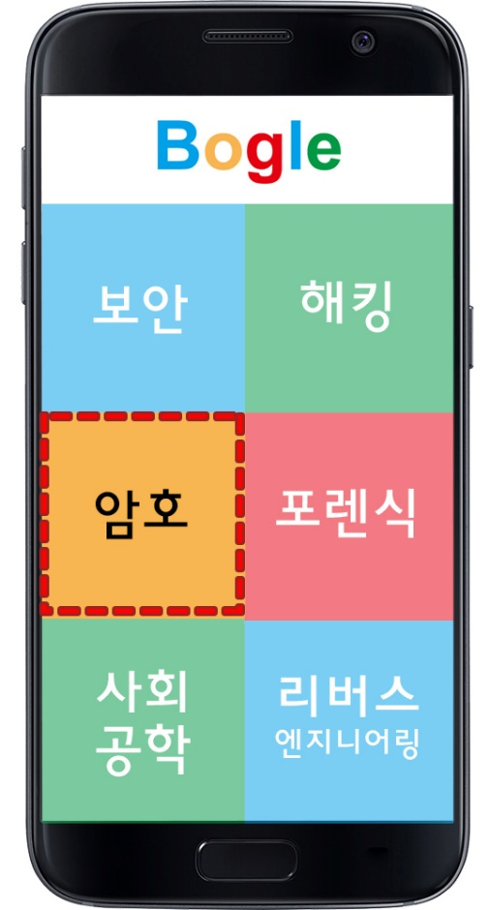
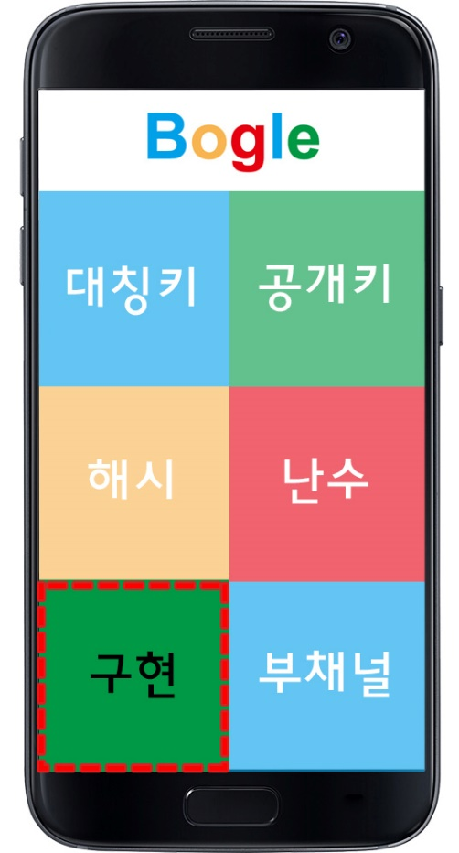
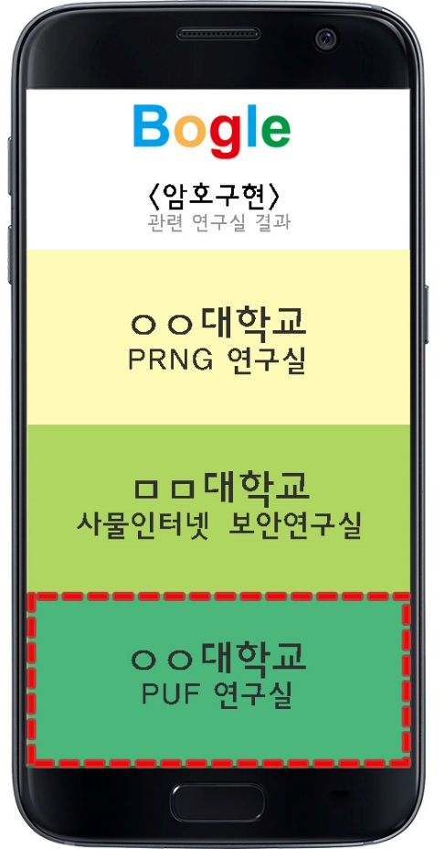
Bogle^{Edu} 설명 [연구실/논문검색]
자신이 막연히 관심 있는 분야와 관련된 키워드 검색만을 통해서도 쉽게 관련 연구실 검색가능
(1) Bogle^{Edu} 에서 연구실/논문검색
(2) 통합결과에서 암호 선택
(3) 세부항목에서 구현 선택
(4) 관련 연구실 소개에서 연구실 선택
(5) 연구실 소개 정보 구성
교수님 소개: 교수님 연혁 및 연구 주제 소개
연구 논문 주제 소개: 인터넷 상에서 해당 교수님의 DBLP 혹은 구글 스칼라에 기록된 논문에서 키워드를 추출, 빈도순으로 재정렬하여 보여줌
연구실 홈페이지 연동서비스 제공
출처
https://scholar.google.co.kr/
Notes:
http://blog.pentasecurity.com/211

Slide 19

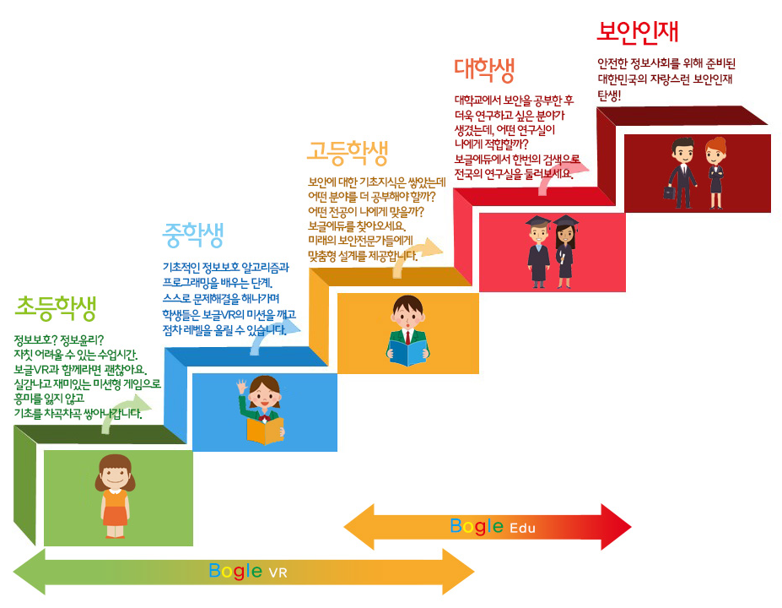

Slide 20

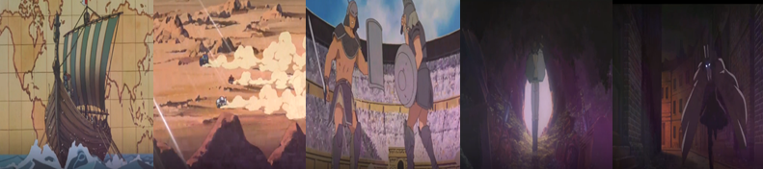
제안서를 마치면서
2018년 초등학교에서의 <SW의무교육>과 더불어 중.고등학교의 <정보>과목이 공식 교육과정으로 도입된다. 이는 보안인재 양성을 할 수 있는 좋은 환경이 마련되었음을 의미한다. 본 제안서에서는 학생들이 능동적으로 정보 보호에 대한 개념을 익힐 수 있는 Bogle ^{VR} 을 통한 체험형 학습을 제안하다. 제안서 9쪽에서 설명한 바와 같이 선생님의 설명을 들은 후 이를 기반으로 미션을 수행해 나가며 정보 보호 개념을 자연스럽게 익힐 수 있다.
이러한 학습의 결과 학생들의 정보보호에 대한 이해와 관심이 높아지게 되고 많은 학생들이 자연스레 보안전문가에 대한 꿈을 가지게 될 것이다. 하지만 현재 보안전문가에 대한 진로가이드가 명확하게 제시되어 있지 않으며, 포털 사이트에서도 관련 지식에 대한 정보는 학원 등에서 올린 상업적 목표 외에는 찾아보기 힘들다. 이러한 요구를 효과적으로 충족시키기 위해 Bogle ^{Edu} 에서는 정보보안 전문가를 꿈꾸는 학생들이 쉽고 빠르게 자신의 진로를 결정할 수 있는 프로그램을 제공한다.
먼저 <키워드 검색>은 진로에 대한 생각을 정리하지 못한 학생들이 궁금한 점을 키워드로 검색해 볼 수 있게 한다. 두 번째로 <진로적성탐색>은 학생들의 성향, 관심사, 논리력, 사고력, 대인관계 등을 설문형으로 계량화하고, 범위를 좁혀나가 개인에게 가장 잘 어울리는 보안관련 직업을 제시해준다. 이는 해당 직업을 준비하려면 어떤 학과로 진학해야 하는지, 어떤 공부가 필요한지 세부정보를 바로 연동시켜 줌으로써 학생들이 짧은 시간 안에 원하는 결과를 얻을 수 있도록 도와준다. 이미 진로에 대한 목표가 뚜렷한 학생의 경우에는 <대학교/전공검색>, <대학원검색> 그리고 <연구실/논문검색>에서 해당 진로에 대한 구체적 정보를 확인할 수 있다. 마지막으로 <수상실적/공모전검색>에서는 정보보호 관련 공모전의 수상 연혁을 보여줌으로써 진학하는 대학교 및 대학원의 활동사항을 객관적으로 확인할 수 있다.
Q) VR 아이디어는 어디서 착안하였는가?
명탐정 코난 극장판 중 "베이커가의 망령"에 나오는 코쿤이라는 가상현실게임을 참고하였습니다. 해당 게임에는 바이킹, 파리 다카르 경주, 로마 콜로세움, 솔로몬의 보물, 올드타임 런던이라는 5가지 스테이지가 있는데 플레이어는 그 중 본인이 원하는 스테이지를 선택한 후 그 안에서 단서를 모아 미션을 완료하게 됩니다. Bogle ^{VR} 또한 차후 집과 차 이외에도 많은 스테이지를 제공하여 아이들이 다양한 상황에서 정보보호의 중요성을 체험하게 할 것입니다. 저희는 그 체험을 통하여 흥미를 가지게 되는 많은 어린 인재들이 정보보호공부를 시작하고, 훗날 훌륭한 정보보안전문가로 자라날 것임을 확신합니다.
Q) 각 연령 및 학력에 따라 차별화된 서비스 (VR, Edu)를 제공하는 이유가 무엇인가?
초등/중학생의 경우 정보보호에 대한 관심과 흥미를 먼저 불러 일으킨 후에 지식을 가르치는 것이 효과적일 것이라 생각하였습니다. 정보보호에 관심이 있는 고등/대학생의 경우 보안에 관련된 많은 분야 중 개인의 적성에 맞는 것을 객관적으로 안내해 주는 것이 중요하다고 생각하였습니다. Bogle ^{Edu} 를 통해 학생들은 적성에 맞추어 성공적인 진로 선택이 가능하게 될 것이라 기대합니다.

